Slide 1
Страна пальчиковых игр!
Для пальчиковых игр можно использовать любые предметы, ведь пальчиковые игры не требуют специального оборудования, а польза от них весьма впечатляющая.

Slide 2
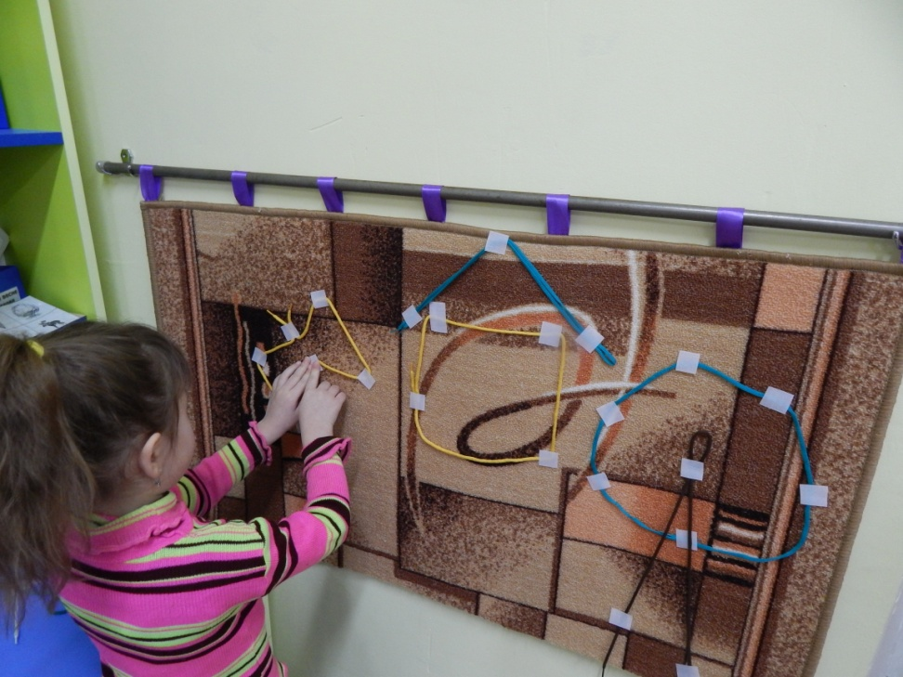
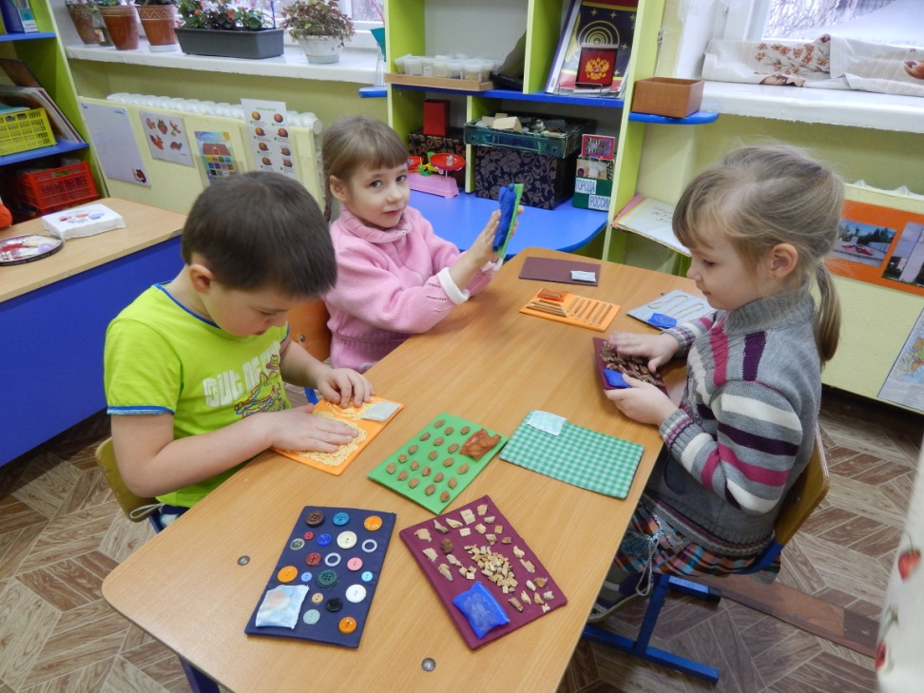
Пальчиковые игры и упражнения, на разные тактильные ощущения!

Slide 3
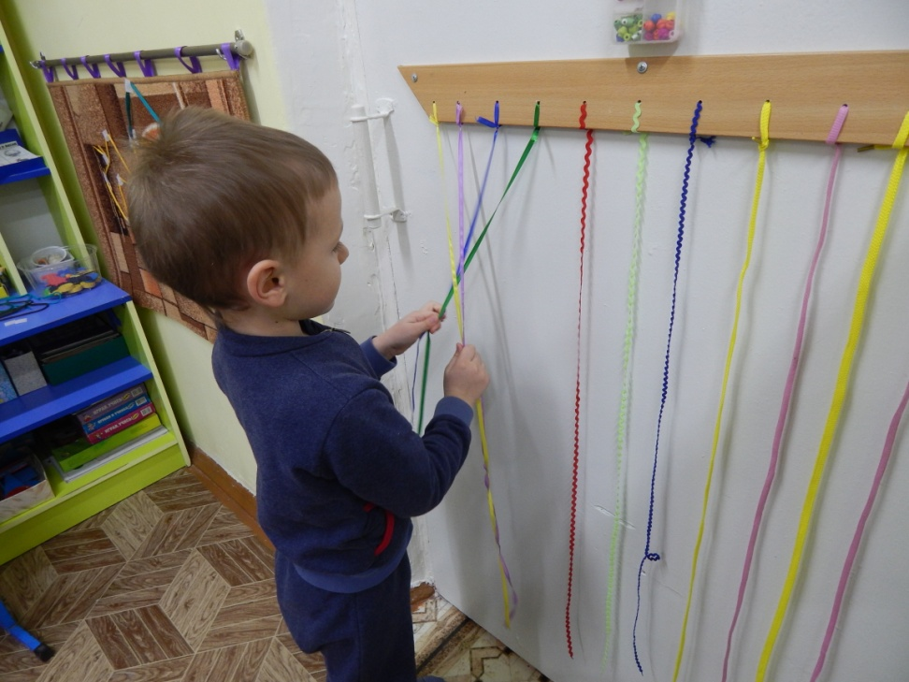
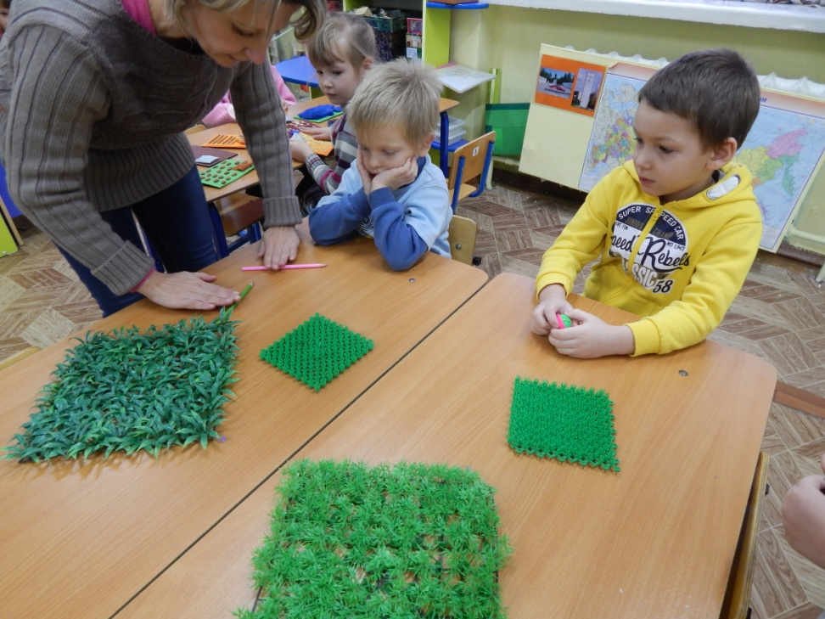
Мы играем , наши ручки развиваем!

Slide 4
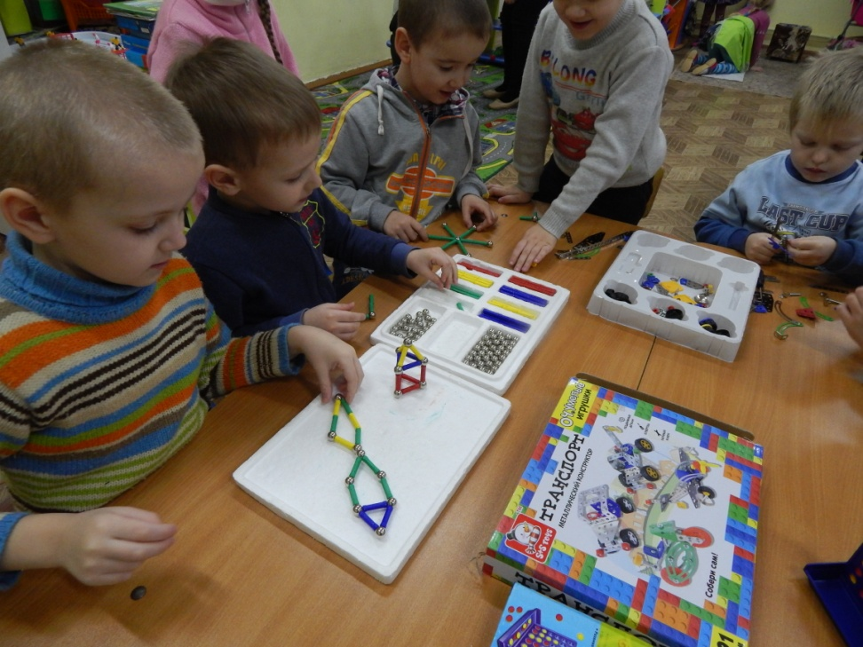
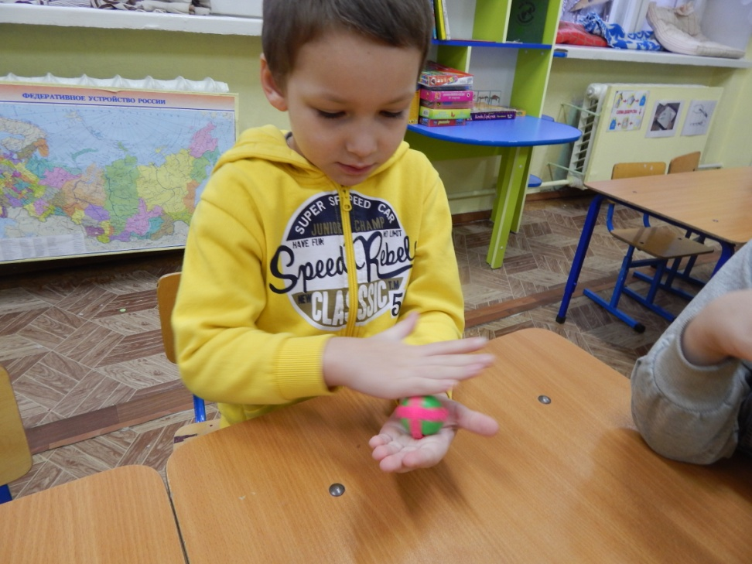
Знают наши мальчики, как укреплять пальчики!

Slide 5
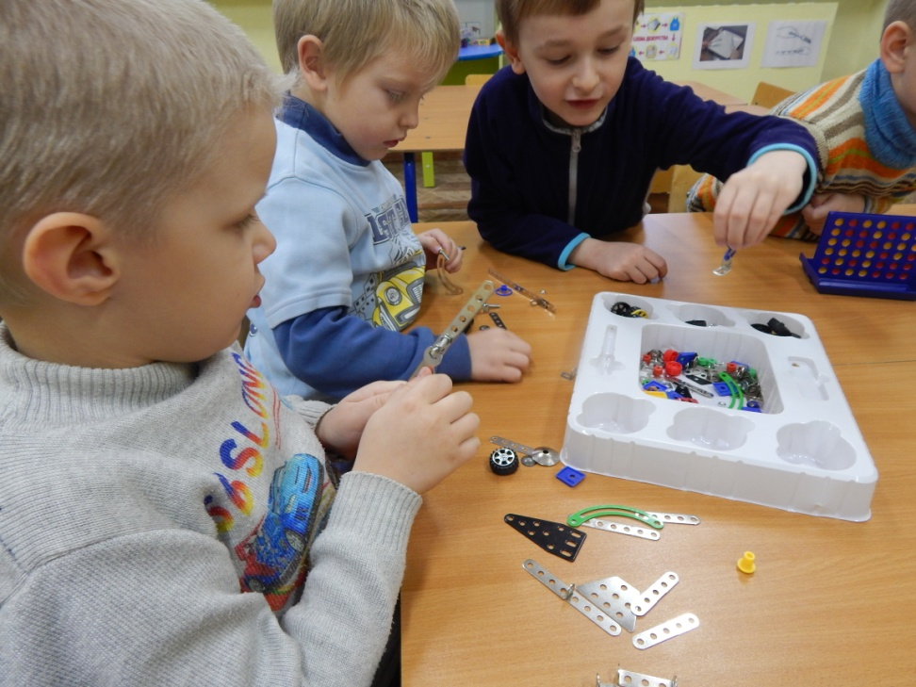
Я конструктор собираю , гайки болтики кручу, Непременно каждый пальчик быть послушным научу!

Slide 6
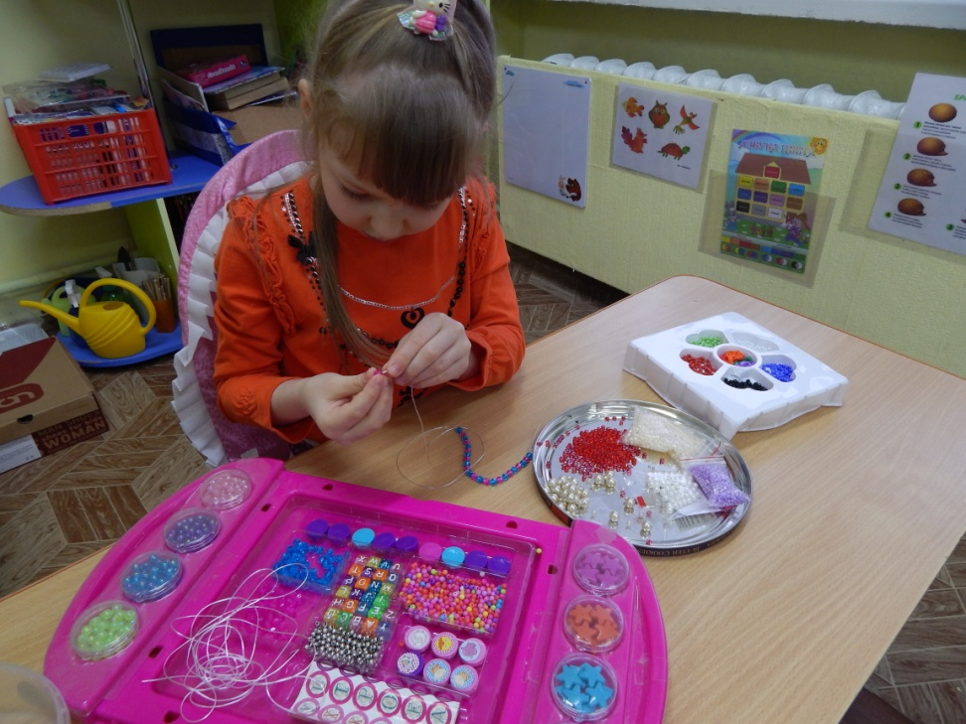
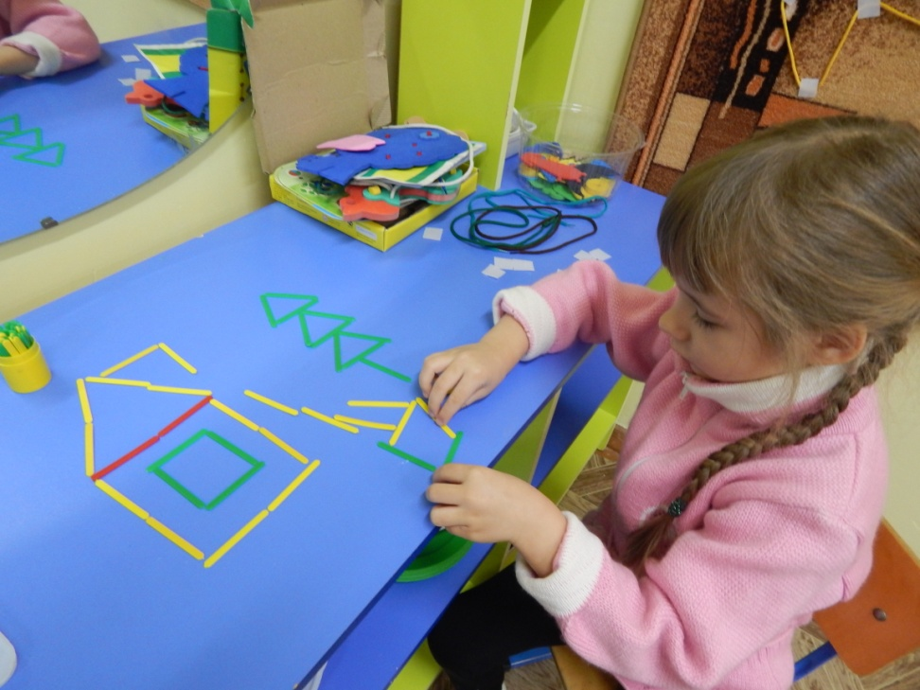
Мы без дела не сидим , мы играем чем хотим, много игр есть у нас , наша группа просто класс!

Slide 7
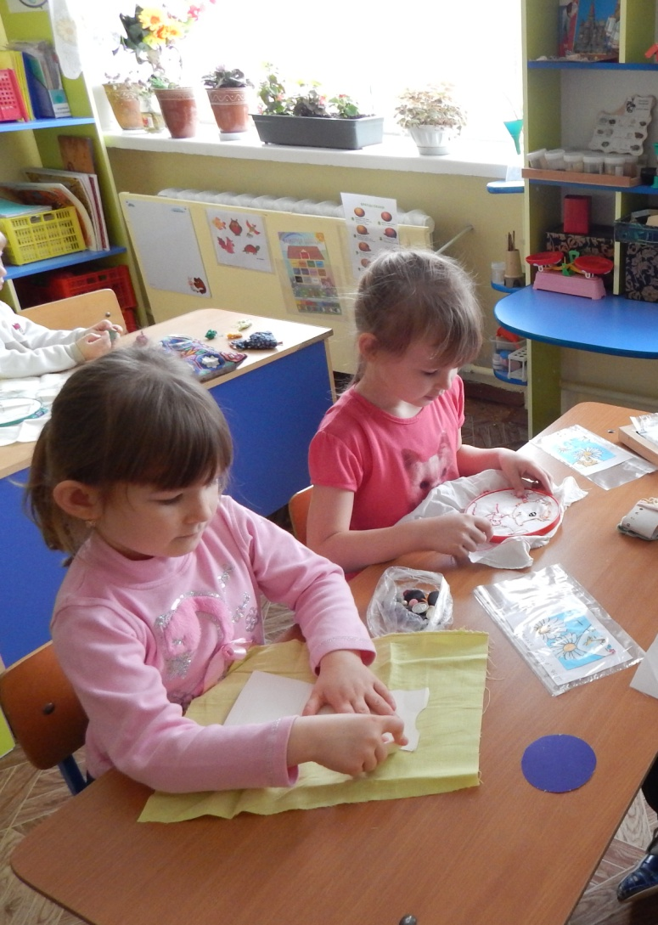
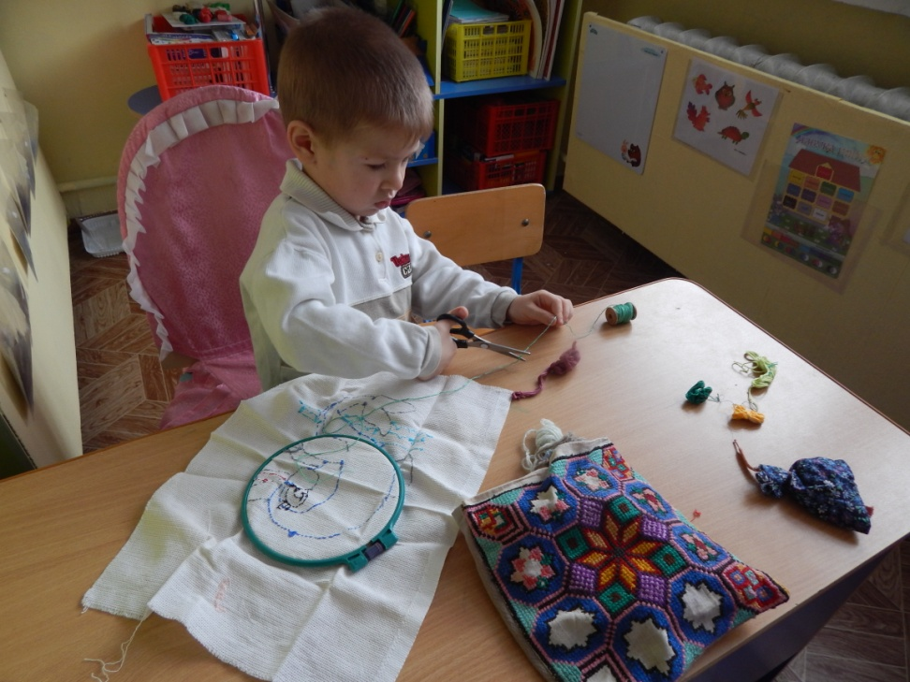
Вышиваем, кроем, шьем .
Очень весело живем!

Slide 8
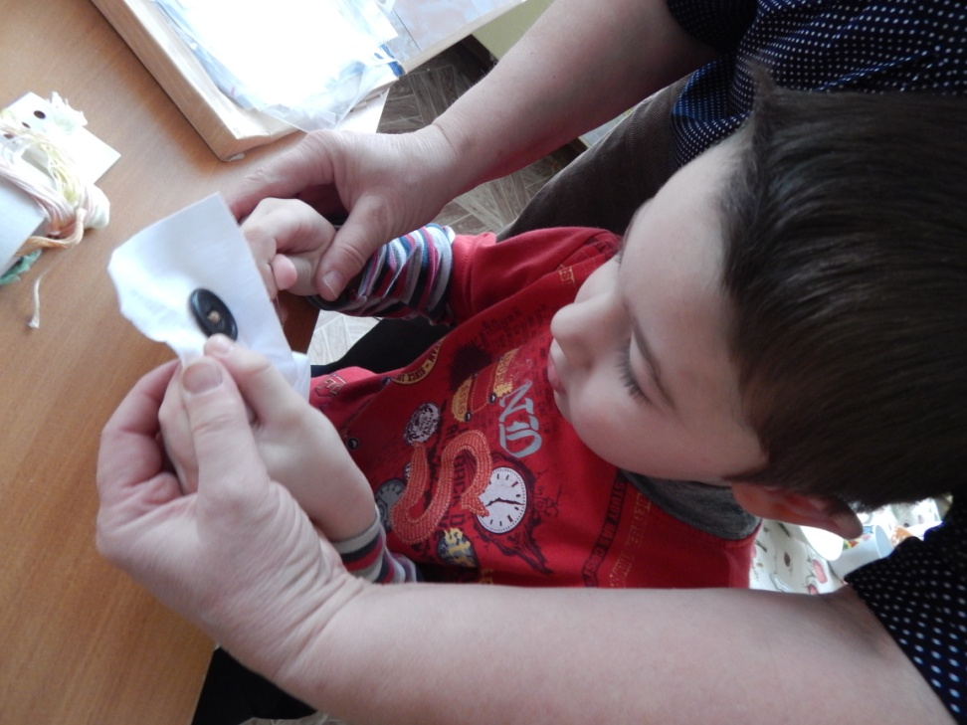
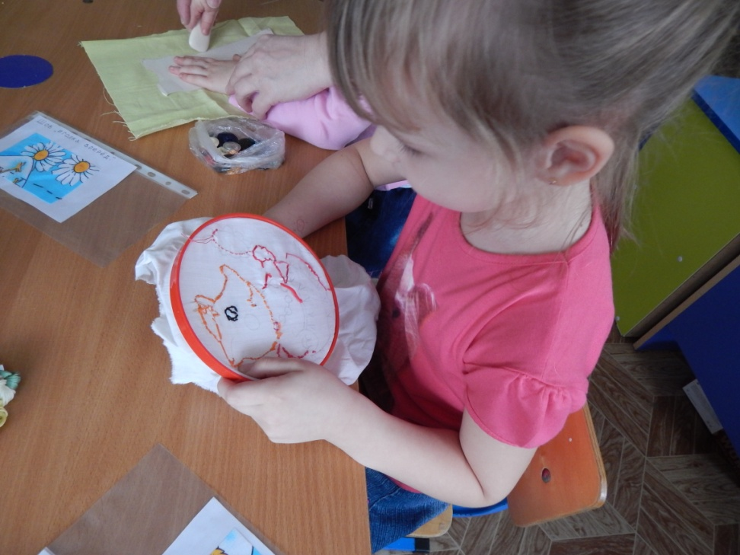
Скоро маме помогу ,салфетку вышью и пуговицу пришью!

